Slide 1
Webinár pre členov ČESMAD Slovakia
„Aktualné daňovo- účtovné témy"

Slide 2
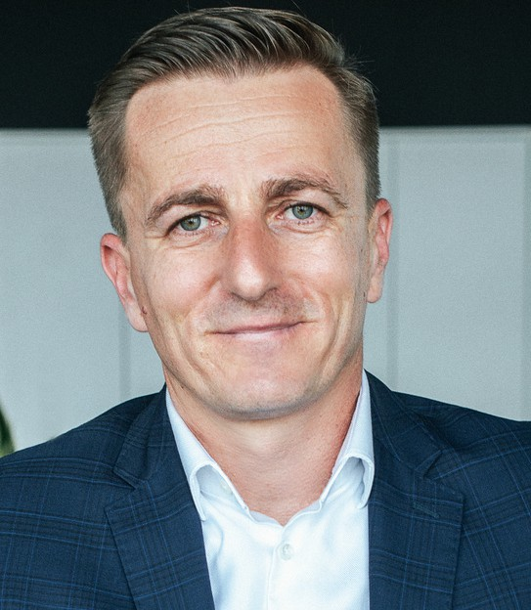
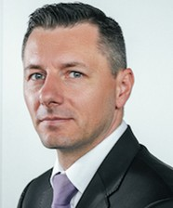
Ing. Július Činčala, LL.M, expert pre akvizície a riadenie procesov, partner
„Kreston Slovakia ponúka široké spektrum poradenských služieb. Poznáme potreby našich klientov, preto im odporúčame vždy efektívne a premyslené riešenia. Našim cieľom je najvyššia spokojnosť a úspech klienta“.
Mgr. Ing. Eva Nemšáková, advokát, partner
„Kladieme veľký dôraz na prepojenie našich tímov, právnych otázok s daňovými riešeniami. Všetky poradenské služby na jednom mieste umožňujú rýchlu a komfortnú komunikáciu nielen s klientom, ale aj medzi našimi kolegami, čím prinášajú efektívne výsledky, zohľadňujúce aktuálne potreby ako aj dlhodobé vízie podnikania našich klientov.“
Ing. Vladimír Bartoš, DipIFR, daňový poradca, partner
„Pomáhame klientom odbremeniť sa od interného mikromanažmentu. Našim cieľom je priniesť do ich riadenia a chodu spoločnosti také riešenia, ktoré ušetria čas a finančné prostriedky. Digitalizácia a využitie jednoduchých moderných technológií prináša prehľadnosť účtovníctva a finančného riadenia.“

Slide 3
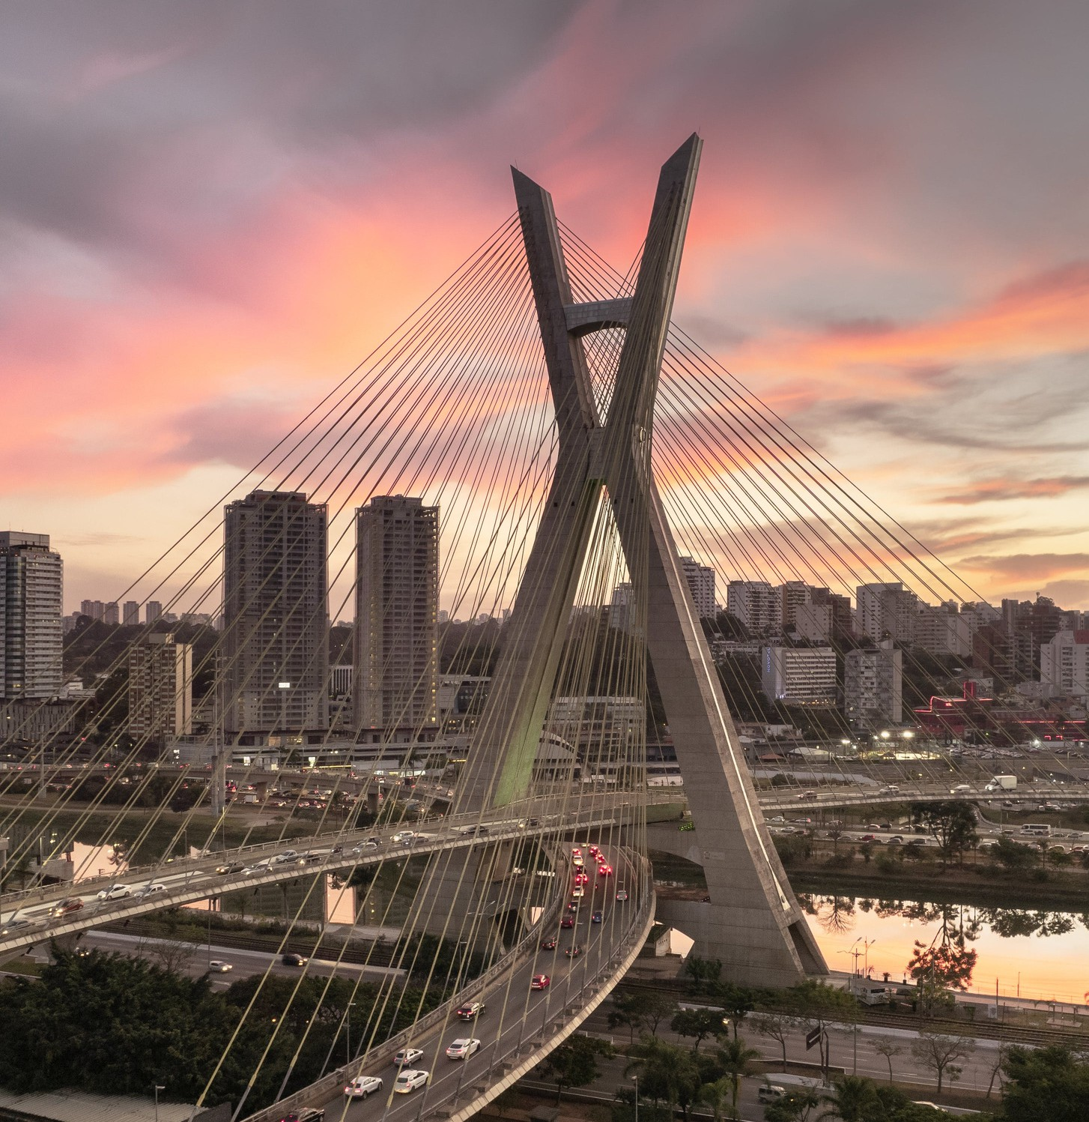
O nás
Kreston Slovakia patrí medzi najväčšie poradenské skupiny na Slovensku. Viac ako pätnásťročné odborné skúsenosti našich konzultantov spájame s novými trendami a inováciami.
Ponúkame komplexné poradenské služby v oblasti auditu, daňové, účtovné a právne služby, ako aj služby kybernetickej bezpečnosti a procesného riadenia. Okrem každodenných business aktivít našich klientov zastrešujeme i špecializované obchodné transakcie.
Kreston Slovakia je súčasťou medzinárodnej poradenskej siete Kreston Global.

Slide 4
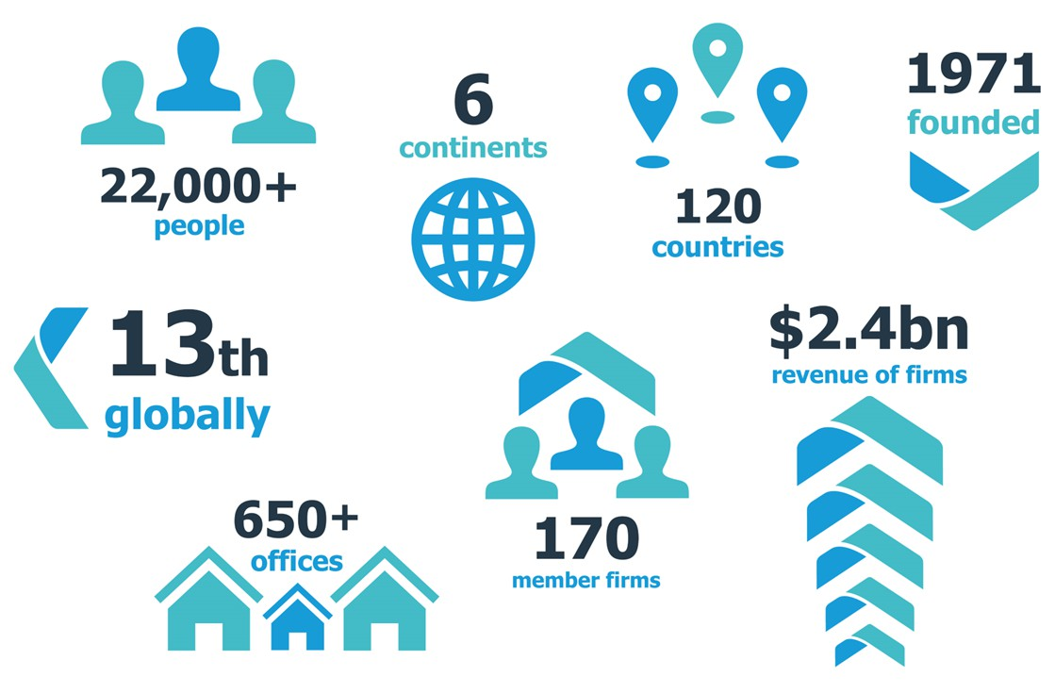
Kreston Global je jednou z najväčších poradenských sietí na svete, ktorá združuje viac ako 170 spoločností vo vyše 120 krajinách.
Ako súčasť aktuálne 13. najväčšej globálnej poradenskej siete, spoločnosti siete Kreston Global poskytujú služby v celom spektre auditných, účtovných a poradenských služieb, nech už ich klienti podnikajú v akomkoľvek sektore kdekoľvek na svete.
S viac ako 22 000 odborníkmi a silnou komunitnou kultúrou oslávil Kreston Global v roku 2021 svoje 50. výročie.

Slide 5
Daňové poradenstvo
Transakčné poradenstvo v oblasti optimalizácie daňového základu;
Zastupovanie pri daňových kontrolách na DPH a daň z príjmov (zistenie oprávnenosti nákladov vrátenie nadmerného odpočtu na DPH);
Nastavenie transferového oceňovania medzi spoločnosťami v skupine (rozdelenie nákladov v skupine podľa platných daňových princípov vrátane štúdie porovnateľnosti transakcií, tzv. benchmark analýza BvD TP Catalyst, podmienky uplatnenia transferových cien a povinnosť TP dokumentácie);

Slide 6
Účtovné procesy a digitalizácia účtovníctva
Nastavenie digitalizácie účtovných a mzdových procesov (digitalizácia schvaľovacích procesov nad obehom dokumentov a výdavkov);
Digitálne vedenie účtovníctva s manažmentom výdavkov (priebežné sledovanie cash-flow vrátane cestovných príkazov a drobných výdavkov); Nastavenie manažérskeho finančného reportu so zameraním na cash-flow daňové plánovanie;

Slide 7
Fungovanie holdingových štruktúr a akvizičné poradenstvo
Daňovo-právne aspekty fungovania aktívneho holdingu so zámerom dosiahnutia oslobodenia výnosov pri predaji obchodných podielov v rámci holdingu;
Akvizičné daňovo-právne poradenstvo pri nákupe a predaji spoločností
Optimalizácie rodinných podnikov a podpora pri zavádzaní inovácií

Slide 8
Kreston Slovakia
Apollo Business Center II Mlynské nivy 49
821 09 Bratislava Slovenská Republika
+421 2 32 600 620
info@krestonslovakia.com
www.krestonslovakia.com

